Slide 1




PHP Laravel
Ezequiel González García
@ezeezegg
/ezeezeGarcia
/ /ezegg
5525752461
Web: http://ezeezegg.me/

Slide 2
PHP Laravel
Laravel: Laravel es un framework de código abierto para desarrollar aplicaciones y servicios web con PHP 5. Su filosofía es desarrollar código PHP de forma elegante y simple, evitando el "código espagueti". Fue creado en 2011 y tiene una gran influencia de frameworks como Ruby on Rails, Sinatra y ASP.NET MVC
Github: Es una plataforma de desarrollo colaborativo de software para alojar proyectos utilizando el sistema de control de versiones Git.
Mysql: Es un sistema de gestión de bases de datos relacional, multihilo y multiusuario.
PHP: Hypertext Preprocessor es un lenguaje de código abierto muy popular especialmente adecuado para el desarrollo web y que puede ser incrustado en HTML(No hagan caso a esto, esta mal).
Git : Es un software de control de versiones diseñado por Linus Torvalds, pensando en la eficiencia y la confiabilidad del mantenimiento de versiones de aplicaciones cuando éstas tienen un gran número de archivos de código fuente.

Slide 3
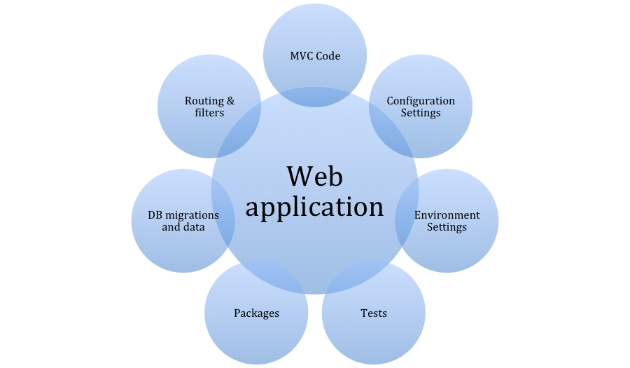
PHP Laravel
Arquitectura de Laravel

Slide 4
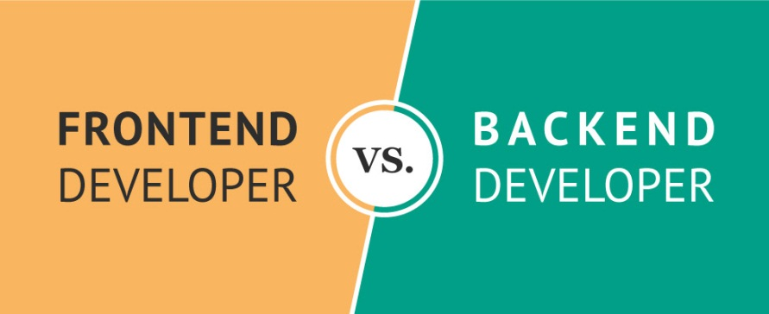
PHP Laravel
Frontend?
Backend?
MVC?

Slide 5
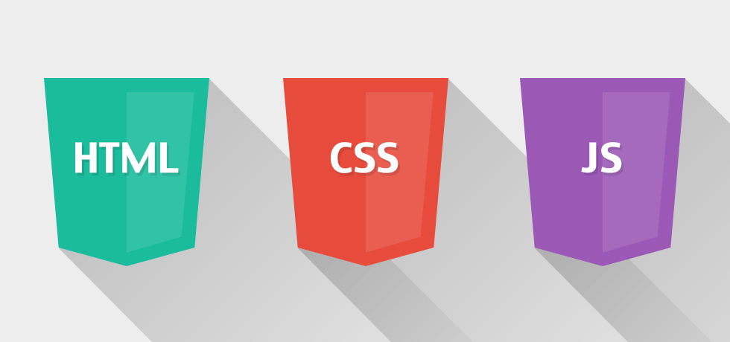
PHP Laravel
Frontend
Los frontends tienden a ser programadores, pero hay diseñadores genios que también hacen frontend. Son los encargados de maquetar la estructura semántica del contenido (HTML), codificar el diseño en hojas de estilo (CSS) y agregar la interacción con el usuario (Javascript).

Slide 6
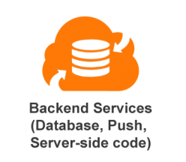
PHP Laravel
Backend
Es la labor de ingeniería que compone el acceso a bases de datos y generación de plantillas del lado del servidor. En backend se encargan de implementar cosas como MySQL, Postgres, SQL Server o MongoDB. Luego, un lenguaje como PHP o JSP, o frameworks como RoR, Django, Node.JS o .NET se conectan a la base de datos.

Slide 7
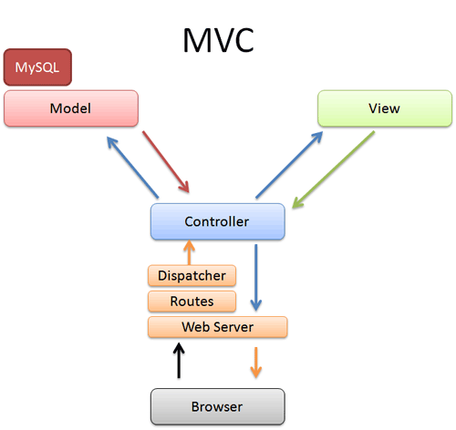
PHP Laravel
MVC

Slide 8
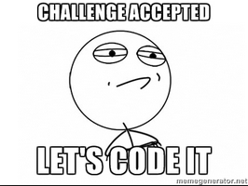
PHP Laravel
Seguimos con definiciones o ejercicios de sumar variables, calcular el factorial de un número etc.
NO!!!!!

